Slide 1
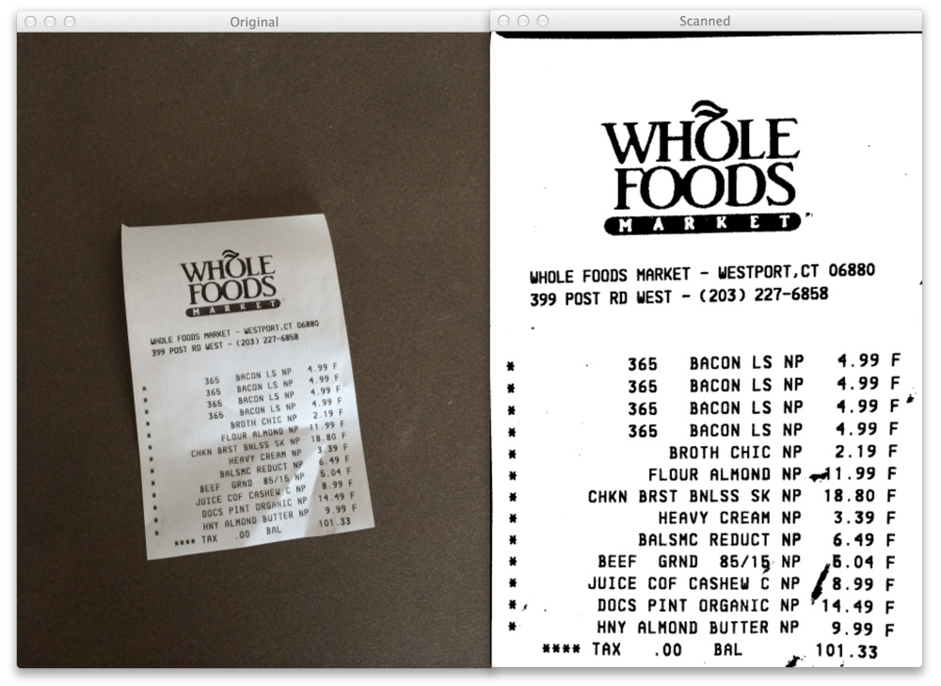
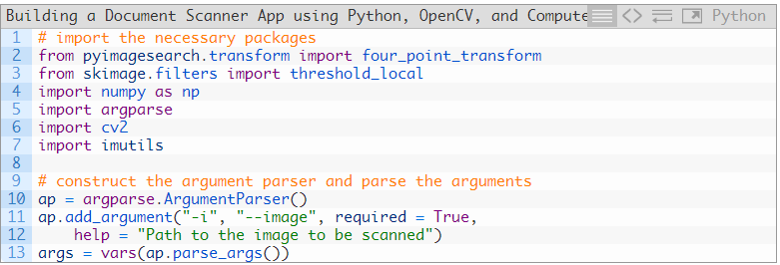
Scanner in Just 5 Minutes
วิธีการสร้างเครื่องสแกนเอกสาร ในเวลาเพียง 5 นาที
การสร้างเครื่องสแกนเอกสารด้วย OpenCV สามารถทำได้ในสามขั้นตอนง่ายๆ:
ขั้นตอนที่ 1: ตรวจจับขอบ(Detect edges)
ขั้นตอนที่ 2: ใช้ขอบในภาพเพื่อค้นหาเส้นขอบ (contour) ที่แสดงถึงเศษกระดาษที่ถูกสแกน
ขั้นตอนที่ 3: ใช้การแปลงเปอร์สเปคทีฟเพื่อรับมุมมองจาก (top-down) ของเอกสาร
จริงๆ. แค่นั้นแหละ. เพียง 3 ขั้นตอนและคุณกำลังส่งแอพสแกนเอกสารของคุณเอง
เมื่อใดก็ตามที่คุณต้องการทำการแปลงมุมมอง 4 จุดคุณควรใช้โมดูลนี้
transform.py
เปิด Python IDEสร้างไฟล์ใหม่ชื่อมัน scan.py และเริ่มกันเลย
บรรทัดที่ 2-7 จัดการกับการนำเข้าแพ็คเกจ Python ที่จำเป็นที่เราต้องการ
เราจะเริ่มต้นด้วยการนำเข้า ฟังก์ชั่น four_point_transform
เราจะใช้ โมดูล imutils ซึ่งมีฟังก์ชั่นอำนวยความสะดวกสำหรับการปรับขนาดการหมุนและการครอบตัดรูปภาพ
ถัดลงมาขอนำเข้า threshold_local ฟังก์ชั่นจาก scikit-image. ฟังก์ชั่นนี้จะช่วยให้เราได้รับภาพ “ ขาวดำ” กับภาพสแกนของเรา
สุดท้ายเราจะใช้ NumPy สำหรับการประมวลผลเชิงตัวเลข argparse เพื่อแยกอาร์กิวเมนต์บรรทัดคำสั่งและ cv2 สำหรับใช้งานรูปภาพ
บรรทัดที่ 10-13จัดการกับการแยกวิเคราะห์อาร์กิวเมนต์บรรทัดคำสั่งของเรา เราต้องการเพียงภาพเดียว --image ซึ่งเป็นpathไปยังภาพที่มีเอกสารที่เราต้องการสแกน
ตอนนี้เรามี path ไปยังรูปภาพของเราเราสามารถไปยังขั้นตอนที่ 1: การตรวจจับขอบ

Slide 2
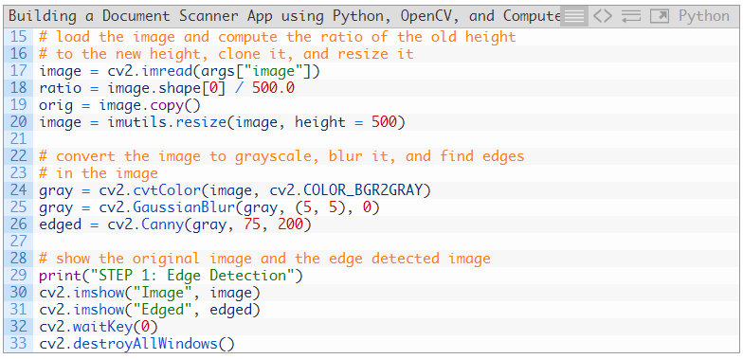
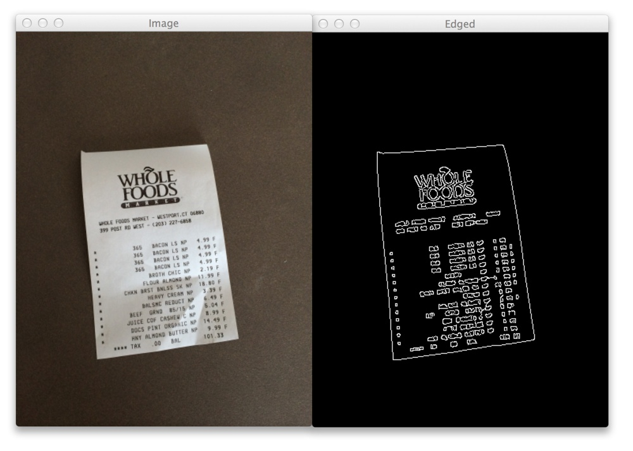
ขั้นตอนที่ 1: การตรวจจับขอบ (Edge Detection)
ขั้นแรก โหลดภาพ บรรทัดที่ 17
เพื่อ speedup การประมวลผลภาพเช่นเดียวกับการทำให้ขั้นตอนการตรวจหาขอบของเราที่ถูกต้องมากขึ้นเราปรับขนาดภาพสแกนของเราที่จะมีความสูง 500 พิกเซลบน (บรรทัดที่ 17-20)
นอกจากนี้เรายังปรับ อัตราส่วน (ratio) ของความสูงดั้งเดิมของภาพต่อความสูงใหม่ ( บรรทัดที่ 18 ) จะช่วยให้เราทำการสแกน ภาพต้นฉบับแทนที่จะเป็น ภาพที่ปรับขนาดแล้ว
จากนั้นเราแปลงภาพจาก RGB เป็น grayscale บน (บรรทัดที่ 24 )ดำเนินการแบบGaussian blurring เพื่อลบ high frequency noise (ช่วยในการตรวจสอบรูปร่างในขั้นตอนที่ 2) และดำเนินการตรวจหาขอบ บน (บรรทัดที่ 26)
การส่งออกของขั้นตอนที่ 1 แสดงให้เห็นแล้วใน(บรรทัดที่ 30 และ 31)
ดูเอกสารตัวอย่างด้านล่าง:
ด้านซ้ายคุณจะเห็นใบเสร็จ Whole Foods ขอให้สังเกตว่าภาพถูกจับ่ที่มุม มันไม่ได้เป็นมุมมอง 90 องศาจากบน (top-down) นอกจากนี้ยังมีโต๊ะทำงานในภาพ
อย่างไรก็ตามทางด้านขวาคุณจะเห็นภาพหลังจากทำการตรวจจับขอบ เราสามารถเห็นร่างของใบเสร็จได้อย่างชัดเจน
มาต่อกันที่ขั้นตอนที่ 2
รูปที่ 1:ขั้นตอนแรกของการสร้างแอปสแกนเอกสาร บนซ้ายเรามีภาพต้นฉบับและบนขวาเรามีขอบที่ตรวจพบในภาพ

Slide 3
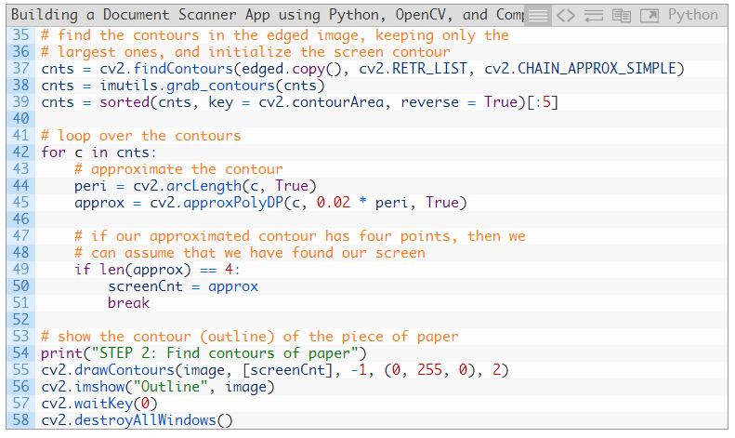
ขั้นตอนที่ 2: ค้นหารูปทรง
การตรวจจับเส้นโค้งไม่จำเป็นต้องยาก ที่จริงแล้วเมื่อสร้างเครื่องสแกนเอกสารคุณจะได้รับประโยชน์อย่างจริงจัง ...ใช้เวลาสักครู่เพื่อพิจารณาว่าเรากำลังสร้างอะไรอยู่
เครื่องสแกนเอกสารสแกนในกระดาษเพียงแผ่นเดียว ชิ้นส่วนของกระดาษจะถือว่าเป็นรูปสี่เหลี่ยมผืนผ้า และสี่เหลี่ยมผืนผ้ามี 4 มุมขอบ
ดังนั้นเราสามารถสร้าง กฎง่ายๆ เพื่อช่วยเราสร้างเครื่องสแกนเอกสารของเรา
มีลักษณะดังนี้: เราจะสมมติว่ารูปร่างที่ใหญ่ที่สุด ในภาพที่มี 4 จุด นั้นคือกระดาษของเราที่จะสแกน แอพสแกนเนอร์สันนิษฐานว่าเอกสารที่คุณต้องการสแกนเป็นจุดสนใจหลักของภาพของเรา (หรืออย่างน้อยก็ควรมีชิ้นส่วนของกระดาษมี 4 มุมขอบ
และนั่นคือสิ่งที่ Code ด้านล่างทำ:
เราเริ่มต้นด้วยการหารูปทรงในภาพขอบของเราใน(บรรทัดที่ 37) นอกจากนี้เรายังจัดการกับความจริงที่ว่า OpenCV 2.4 OpenCV 3 และ OpenCV 4 ผลตอบแทนcontours แตกต่างกันใน (บรรทัดที่ สาย 38)
เรียง (sort) ลำดับตาม contours และเก็บเฉพาะอันที่ใหญ่ที่สุด ( บรรทัด 39 ) สิ่งนี้ช่วยให้เราตรวจสอบรูปทรงที่ใหญ่ที่สุดเท่านั้นโดยละทิ้งส่วนที่เหลือ
จากนั้นเราจะเริ่มต้นการวนลูปกับ contours บน( บรรทัด 42 ) และใกล้เคียงกับจำนวนของจุดบน( บรรทัด 44 และ 45 )
หากเส้นชั้นความสูงมี 4 จุด ( เส้น 49 ) เราถือว่าเราได้พบเอกสารในภาพแล้ว
แอพสแกนเนอร์จะสมมติว่า (1) เอกสารที่จะสแกนเป็นจุดสนใจหลักของภาพและ (2) เอกสารนั้นเป็นรูปสี่เหลี่ยมผืนผ้าและดังนั้นจะมี 4 ขอบที่แตกต่างกัน
จากตรงนั้น บรรทัดที่ 55 และ 56 จะ แสดงรูปทรงของเอกสารที่เราไปสแกน
และตอนนี้ลองมาดูภาพตัวอย่างของเรา:

Slide 4
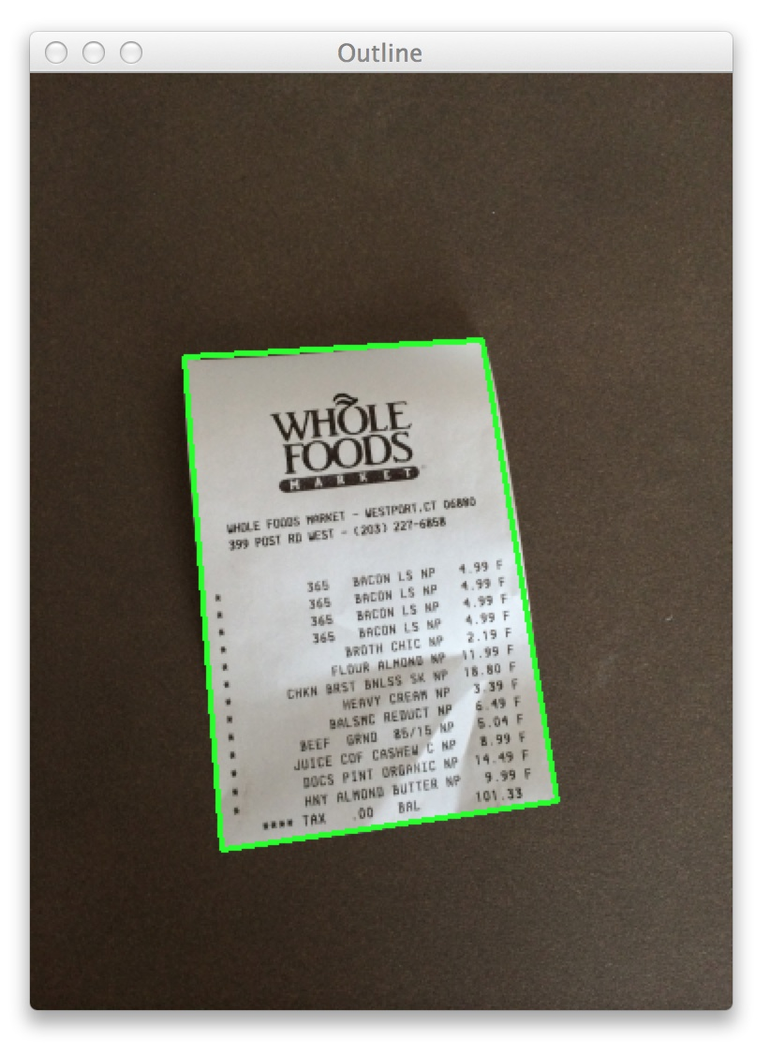
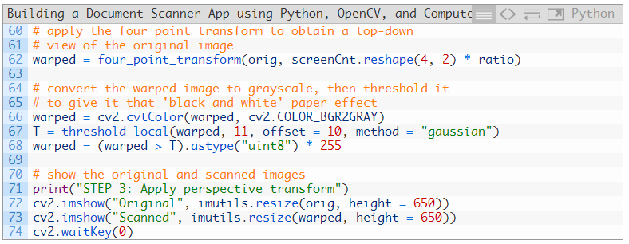
อย่างที่คุณเห็นเราประสบความสำเร็จในการใช้ภาพที่ตรวจจับขอบเพื่อค้นหาเส้นขอบ (outline) ของเอกสารที่แสดงโดยสี่เหลี่ยมสีเขียวรอบใบเสร็จรับเงิน
สุดท้ายนี้ไปยังขั้นตอนที่ 3 ซึ่งจะเป็น snap โดยใช้ฟังก์ชัน four_point_transform
ขั้นตอนที่ 3: Perspective Transform & Threshold การแปลงมุมมองและเกณฑ์
ขั้นตอนสุดท้ายในการสร้างเครื่องสแกนเอกสารพกพาคือการใช้จุด 4 จุดแทนโครงร่างของเอกสารและใช้การแปลงเปอร์สเปคทีฟเพื่อให้ได้มุมมอง top-down, “birds eye view”ของภาพ
รูปที่ 2:ขั้นตอนที่สองของการสร้างแอปสแกนเอกสารคือการใช้ขอบในภาพเพื่อค้นหารูปทรงของชิ้นส่วนของกระดาษ
บรรทัดที่ 62 ทำการแปลง warping transformation โดย ฟังก์ชัน four_point_transform
เราจะส่งอาร์กิวเมนต์สองตัวไปยัง four_point_transform : ภาพแรกคือภาพต้นฉบับของเราที่เราโหลดบนดิสก์ ( ไม่ใช่แบบ ที่ปรับขนาดแล้ว) และอาร์กิวเมนต์ที่สองคือเส้นแสดงรูปร่างของเอกสารคูณด้วยอัตราส่วนที่ปรับขนาดแล้ว
คุณอาจสงสัยว่าทำไมเราคูณด้วยอัตราส่วนที่ปรับขนาดแล้ว
เราคูณด้วยอัตราส่วนที่ปรับขนาดเพราะเราทำการตรวจจับขอบและพบรูปทรงบนภาพที่ปรับขนาดความสูง = 500พิกเซล
อย่างไรก็ตามเราต้องการทำการสแกนภาพต้นฉบับ ไม่ใช่ การปรับขนาด ภาพทำให้เราคูณ contour points โดยอัตราส่วนปรับขนาด
เราจะทำภาพให้เป็น สีดำและสีขาว ที่เรานั้นนำภาพแปลงเป็น grayscale และใช้ thresholding ปรับตัวบน(บรรทัดที่ 66-68)
สุดท้ายเราแสดงผลลัพธ์ ใน (บรรทัดที่ 72-74)

Slide 5
ผลการสแกนเอกสาร Python + OpenCV
ลองดูที่เอกสารตัวอย่างของเราโดยเรียกใช้สคริปต์:
python scan.py --image images/receipt.jpg
ทางด้านซ้ายเรามีภาพต้นฉบับเราโหลดบนดิสก์ และด้านขวาเรามีภาพสแกน!
สังเกตว่ามุมมองของภาพที่สแกนมีการเปลี่ยนแปลงอย่างไร - เรามีมุมมองtop-down 90 องศา
เราได้สร้างเครื่องสแกนเอกสารของเราสำเร็จแล้ว!
สรุป
วิธีสร้างเครื่องสแกนเอกสารโดยใช้ OpenCV ใน 5 นาทีและCode Python ต่ำกว่า 75 บรรทัด
การสแกนเอกสารสามารถแบ่งออกเป็น 3 ขั้นตอนที่แตกต่างและเรียบง่าย
ขั้นตอน 1 คือการใช้การตรวจจับขอบ
ขั้นตอน 2 คือการหารูปทรงในภาพที่เป็นตัวแทนของเอกสารที่เราต้องการในการสแกน
และขั้นตอน 3 สุดท้าย คือการใช้การแปลงเปอร์สเปคทีฟเพื่อให้ได้ภาพมุมมองจากบนลงล่าง 90 องศาราวกับว่าเราสแกนเอกสาร
นอกจากนี้คุณยังสามารถใช้ thresholding เพื่อให้ได้ภาพที่ดีขาวดำสะอาดบนกระดาษ
ดังนั้นได้เครื่องสแกนเอกสารใน 5 นาที
รูปที่ 3:การใช้ขั้นตอนที่ 3 ของเครื่องสแกนเอกสารของเราการเปลี่ยนมุมมอง ภาพต้นฉบับอยู่บนด้านซ้ายและภาพที่สแกนบนขวา
https://www.pyimagesearch.com/2014/09/01/build-kick-ass-mobile-document-scanner-just-5-minutes/

